Slide 1
SIP流程改善類型
改善主題海运订舱系统平台建立
Presenter:施玮玮
Department: AVMCF4
Start date: 2017.05.01

Slide 2





描述專案來源
Define
D-1 专案背景描述
When: 自AUO成品出货以来
Where: 苏州、厦门、松江、台中、龙潭、龙科、新竹各SITE
What: 海运出货前需提前订舱，目前订舱通过邮件订舱，各部门各自使用EXCEL表格管控，耗时多，易出错。
How much: 粗略估算，每年各SITE至少需处理大约27000封邮件，耗时约450小时。
How do you Know:
日常操作中发现问题
大量邮件需处理，耗费大量时间
前端变更频繁，同仁疲于应对
问题
反应
出错率高
无防呆机制，无法第一时间发现错误，补救困难。
Notes:
Pg <number>

Slide 3
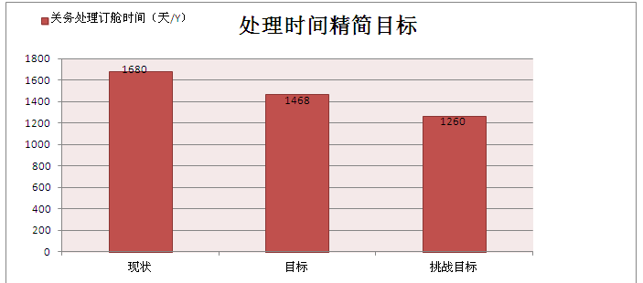
設定專案指標及改善目標
Define
D-2 目标设定
主要指标：
在2017年12月31日之前，针对海运订舱建立一套有效系统，减少关务订舱耗费工时。
次要指标：
建立防呆机制，减少订舱错误率。
Notes:
Pg <number>

Slide 4
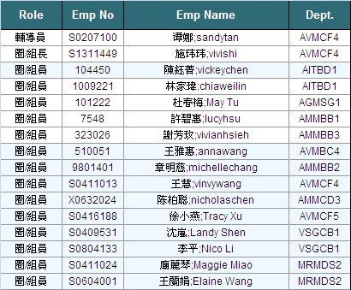
團隊介紹與專案計畫表
Define
D-3 團隊介紹與專案計畫表
階段 | 定義D | 量測M | 分析A | 改善I | 控制C
起 迄 | 05/01/’17 05/30/’17 | 06/01/’17 06/31/’17 | 07/01/’17 07/31/’17 | 08/01/’17 09/31/’17 | 10/01/’17 10/31/’17
主要活動 | 汇总各SITE存在问题 确定专案团队成员 | 收集数据 现况层别与分析 | 分析原因 验证原因 | 确定系统组织架构 细化系统table及UI细项 进出口提供SPEC IT根据SPEC建立系统平台 实施并确定效果 | 确认专案成效及财务效益 再发防止与水平展开 残余检讨
Notes:
Pg <number>

Slide 5
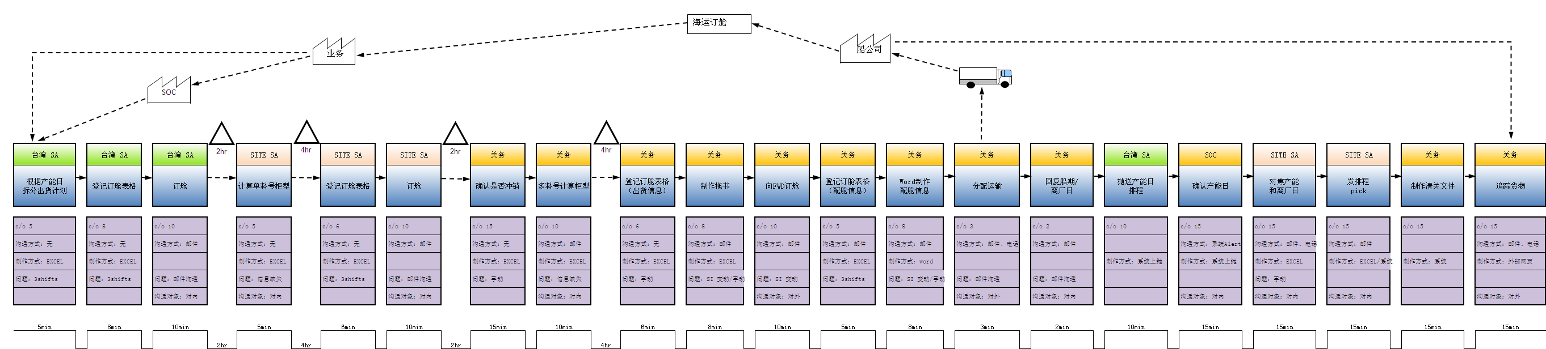

現況層別與分析
Measure
M-1 现状层别与分析
无效等待
手工制作
流程冗长
从流程上分析问题主要反应在流程冗长、无效等待及所有环节均非自动化
Notes:
Pg <number>

Slide 6
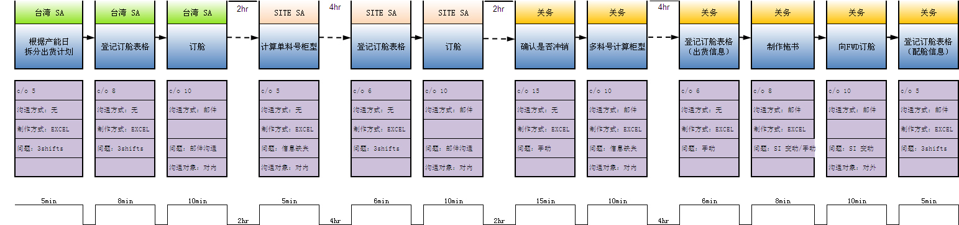






真因分析
Analyze
A-1 流程浪费分析---重复登记
各部门为管控需要，如上图红色方框所示均建立自己的EXCEL表格，
登记内容重复性高，以下红色方框数据均为各部门重复维护数据；
订 舱 日 | 客 户 | 目 的 地 | TRADE TERM | 料 号 | 数 量 | 柜 型 | 产 能 日 | 备 注 | 货 代 | 拖 车 | 出口 编号 | 状 态 | Invoice No | ATD | 離 廠 日 | 开 港 日 | ETD | ETA | B/L | 港 区
订舱信息
SA
选择厂商
货况查询
关务
预配信息
FWD
Notes:
Pg <number>

Slide 7
真因分析
Analyze
A-1 流程浪费分析----流程重复
从业务提出需求，到实际关务向外部厂商订舱，各部门逐级提出订舱需求，
流程重复，存在无效浪费；
Notes:
Pg <number>

Slide 8
真因分析
Analyze
A-2 手动制作文件分析
海运订舱名词解释：
业务发送订舱需求，关务根据业务发送的订舱需求制作托书，发送给货代预定舱位，货代确认舱位后回复预配确认书，关务根据此制作配舱信息，安排离厂及回复船期，离厂后确认提单及货况的连续动作。
业务
关务
回复船期及离场日
厂商
分配运输
EXCEL 制作托书
预配确认书
EXCEL制作配舱信息
托书及配舱信息均为手动制作
Notes:
Pg <number>

Slide 9
真因分析
Analyze
A-3 手动计算分析
海运柜型计算解释：
业务发送订舱需求提供出货料号，Site SA及关务向RD询问标准打包信息，分别进行单颗料号及多颗料号柜型计算。
柜型计算均通过EXCEL表格，手工输入，运行试算
Notes:
Pg <number>

Slide 10
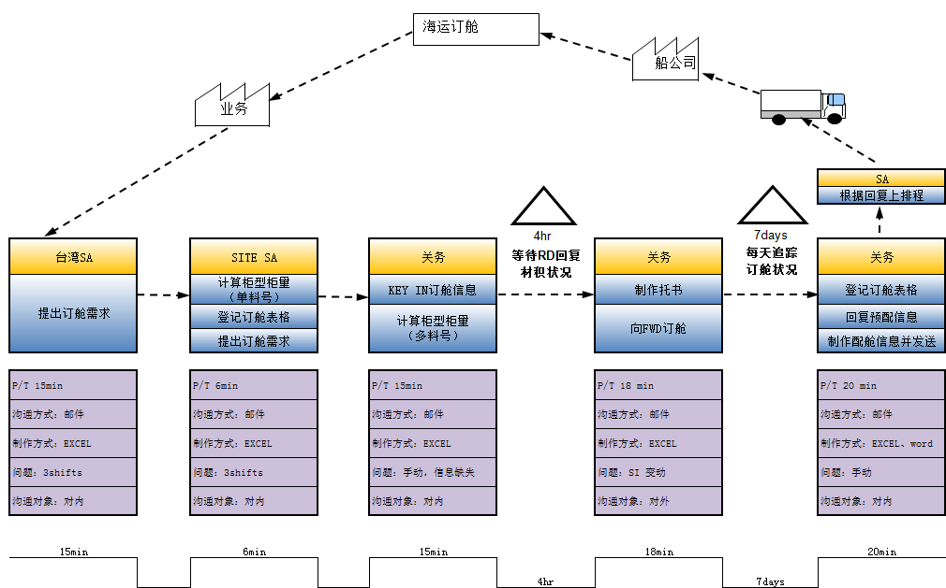
真因分析
Analyze
A-4 等待时间及管控分析
无效等待
操作沟通原始,人为管控错误率高
Notes:
Pg <number>

Slide 11
提出最佳改善對策
Improve
分析内容 | 分析结果 | 拟解决方案
流程浪费分析 | 各部门为管控需要，均建立自己的EXCEL表格，登记内容重复性高； | 建立统一平台，数据汇入，各部门根据需要查询及完善；
 | 从业务提出需求，到实际关务向外部厂商订舱，各部门逐级提出订舱需求，流程重复，存在无效浪费； | 取消冗余流程；
手动制作文件分析 | 托书及配舱信息均为手动制作； | 根据新建立的平台中的数据信息，系统自动导出托书及配舱信息；
手动计算分析 | 柜型计算均通过EXCEL表格， 手工输入，运行试算； | 建立海运订舱平台与Part Bom 2.0/E-shipment之间的关联，根据料号可直接导入Part Bom 2.0/E-shipment材积，实现系统自动试算80%柜型；
等待时间分析 | 各部门数据流转时间长， 存在无效等待； | 1、平台中新增RD材积查询窗口；
 |  | 2、各部门根据需要，系统自动Alert To do List，减少邮件往来；
管控分析 | 操作沟通原始, 人为管控错误率高；
 |  | 3、系统建立防呆机制；
Notes:
Pg <number>

Slide 12
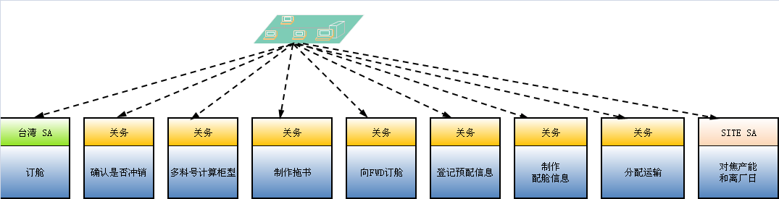
提出最佳改善對策
Improve
I-1 流程浪费改善；
结论：1、台湾SA、关务、SITE SA将所有数据均汇入海运订舱平台，设立各栏位数据来源及修改权限，各部门根据需要查询及完善，避免各部门重复或错误登记数据；
2、减少冗余的多部门流转订舱；
Notes:
Pg <number>

Slide 13
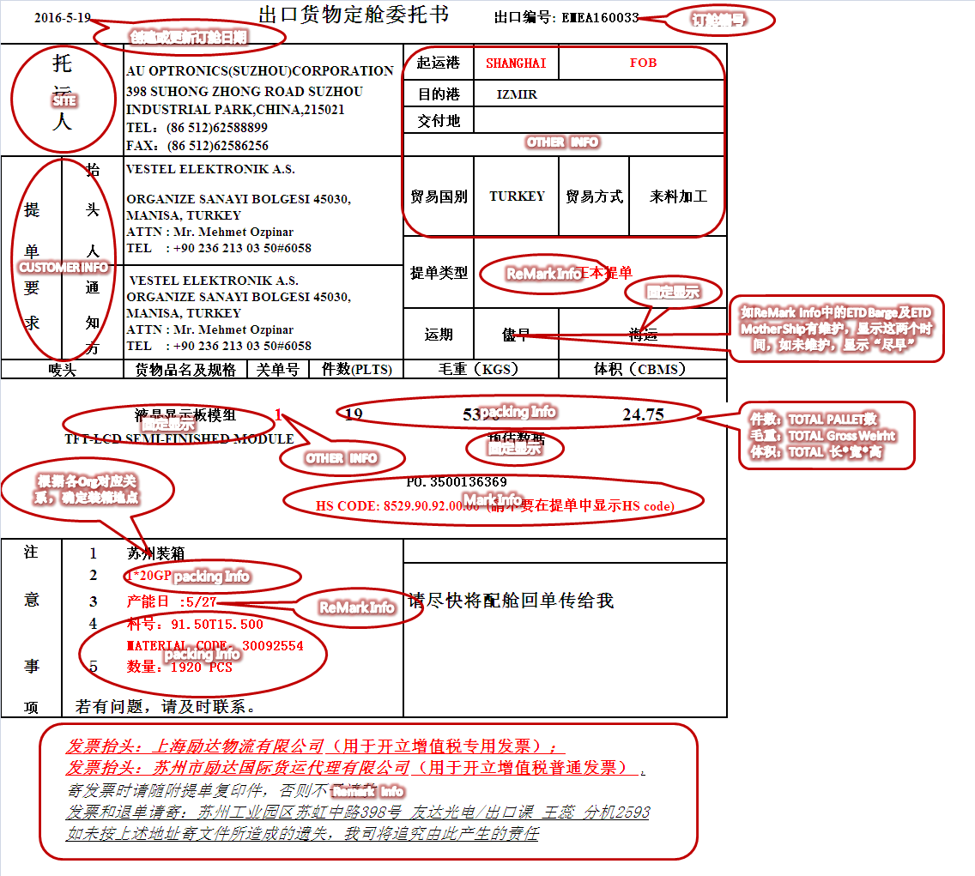
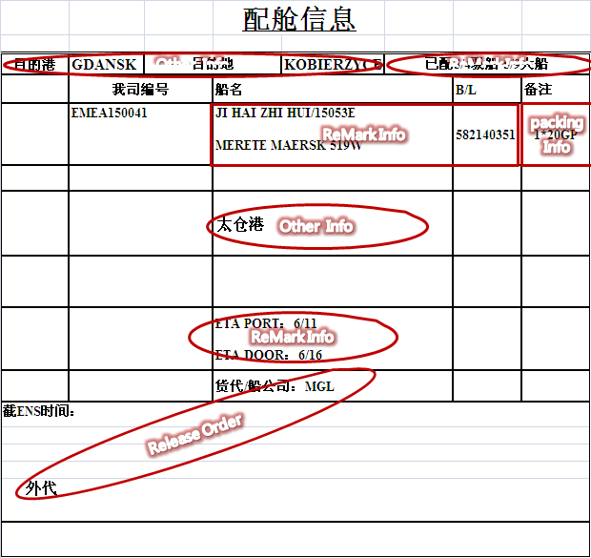
提出最佳改善對策
Improve
I-2 手动制作文件改善；
结论：建立托书及配舱信息各栏位数据导入来源，根据平台中各部门维护的原数据，系统自动导出文件
Notes:
Pg <number>

Slide 14
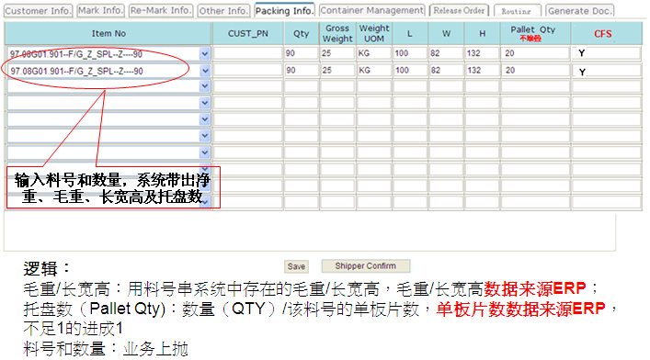
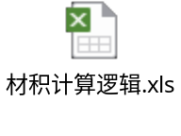
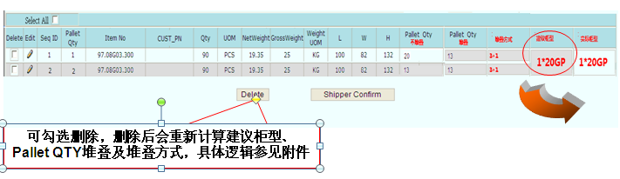
提出最佳改善對策
Improve
I-3 手动计算柜型改善；
结论：根据RD及E-shipment中的材积信息，运用附件计算逻辑，可系统试算80%的柜型。
Notes:
Pg <number>

Slide 15
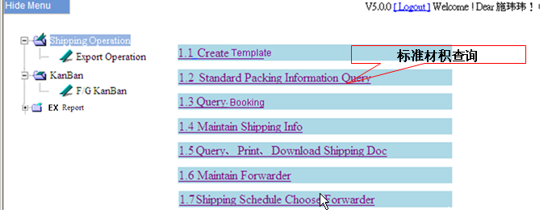
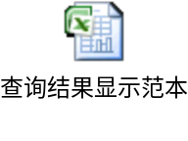
提出最佳改善對策
Improve
I-4 无效等待改善；
结论：关联RD Part bom 2.0，整合标准材积最终数据显示格式如附件，可避免长时间等待RD EXCEL提供相关信息。
Notes:
Pg <number>

Slide 16
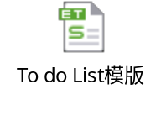
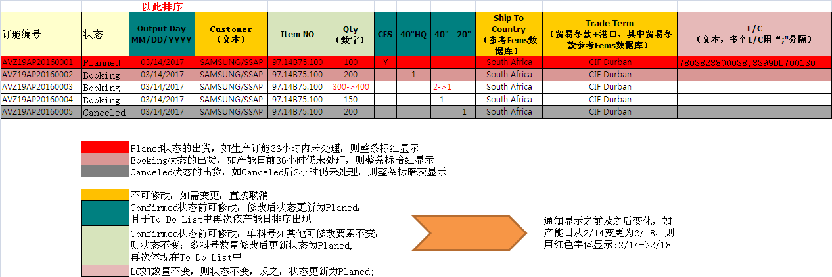

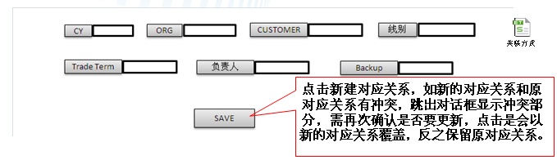
提出最佳改善對策
Improve
I-5 管控改善；
结论：
1、定义To do List各状态，并建立通知方，按序通知相关操作，操作依此进行处理，避免delay；
2、通过系统传递数据，避免数据传递错误。
Notes:
Pg <number>

Slide 17
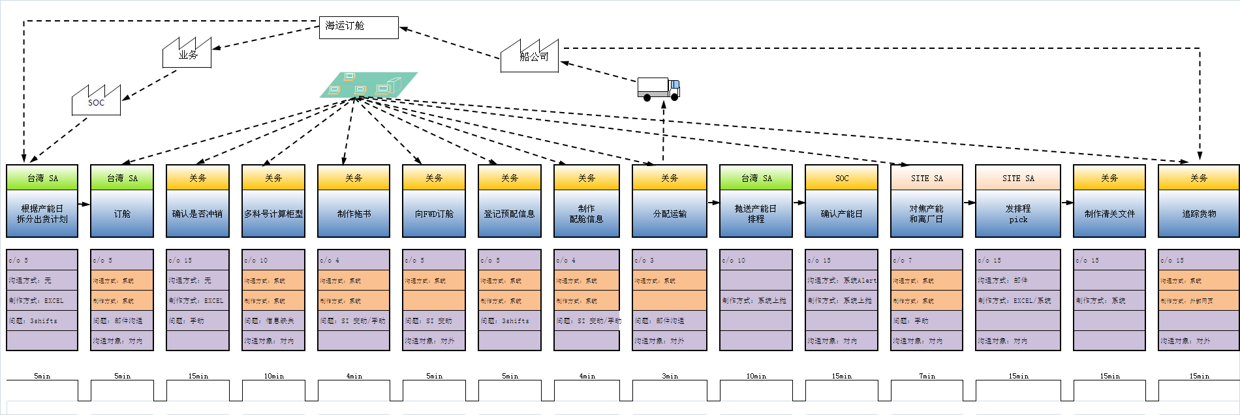

實施並確認效果
Improve
I-6 效果确认
结论：通过以上所有改善，改善前的增值时间为941Min，改善后的增值时间为158Min，目前IT由专人负责该系统的撰写工作，预计10月底测试。
Notes:
Pg <number>

Slide 18
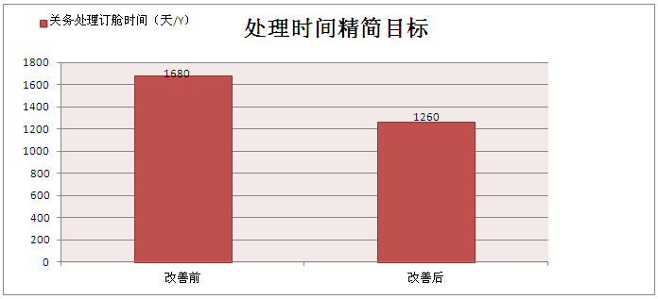
確認專案成效
Control
C-1 海运订舱工时操作时间缩短
主要成效：
关务耗费工时改善前与改善后的对比如下，完成改善目标。
次要成效：
订舱错误率减少。
Notes:
Pg <number>

Slide 19
Control
確認財務效益
C-2 财务效益
效益类型：人力效益及客户满意度
减少AUO关务海运订舱耗费工时，统计每月各Site订舱笔数共840票，每票改善后节省20Min。
客户满意度无价，效益无法预估。
人力效益如下：
年均节省时间=840票*12月*20分钟=201,600分钟
人力费用年度节省
=201,600分钟*RMB 0.55/人/分钟
=RMB 110,880

Slide 20
再發防止與水平展開
Control
C-3 防呆设计及控制计划
No | Action Item | 是否需防呆 | 实现方式 | 后续规划
1 | 订舱数据传输流程 | Yes | 系统传输 | 已完成，后续观察落实情况
2 | 未处理订舱 | Yes | 系统Alert | 已完成，后续观察落实情况
3 | 订舱文件制作 | Yes | 系统生成 | 已完成，后续观察落实情况
4 | 船期信息自动回复 | Yes | 系统回抛 | 2017.Q3规划，2018.Q2预计使用
5 | 货物自动分配厂商 | Yes | 系统分配 | 2017.Q3规划，2018.Q2预计使用
Notes:
Pg <number>

